Slide 1
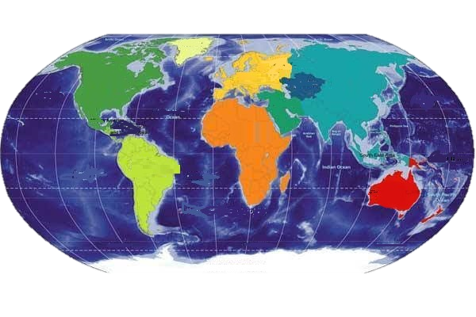
মাল্টিমিডিয়া শ্রেণিকক্ষে তোমাদের স্বাগতম

Slide 2
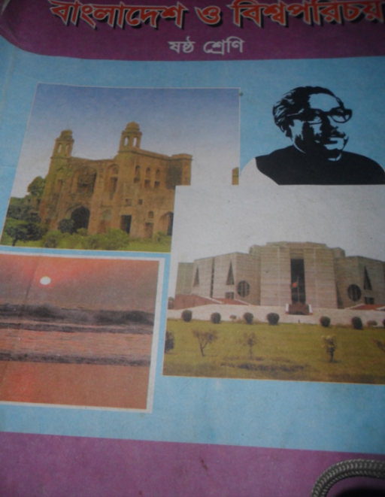
পরিচিতি
সিকদার মোঃ শাজিদুর জাহান
সহকারী শিক্ষক
ফুলহরি মাধ্যমিক বিদ্যালয়
শৈলকুপা, ঝিনাইদহ।
shajidur79@gmail.com
Mob: 01725-816731
বিষয়: বাংলাদেশ ও বিশ্বপরিচয়
শ্রেণি: ষষ্ঠ
অধ্যায়: তৃতীয়
বিশ্ব-ভৌগোলিক পরিমন্ডলে বাংলাদেশ
সময়: ৫০ মিনিট।

Slide 3
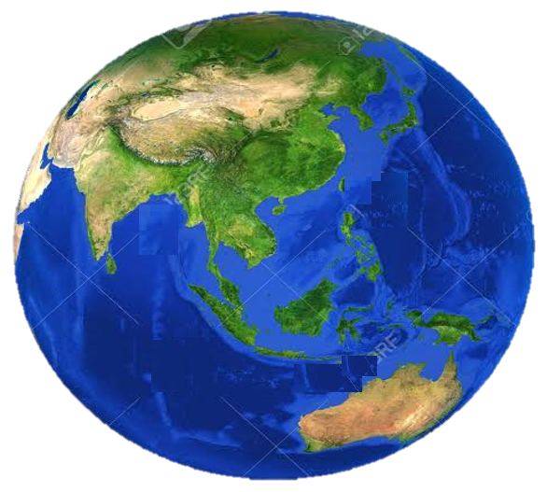
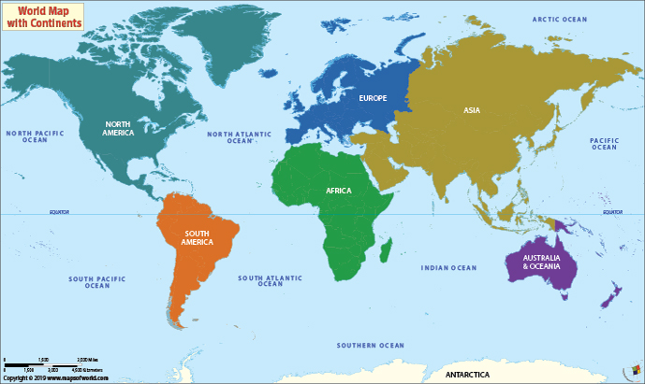
নিচের ছবিতে কি কি দেখছ:
পৃথিবী
পৃথিবীর মানচিত্র

Slide 4
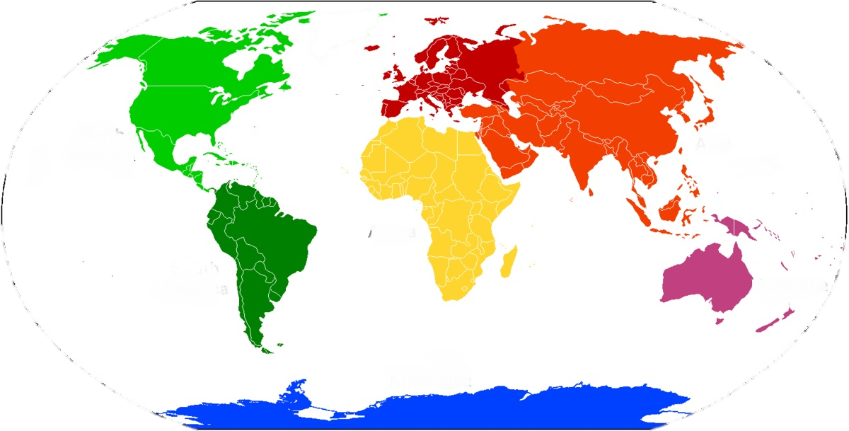
পৃথিবীতে কয়টি মহাদেশ আছে?

Slide 5
মহাদেশগুলোর নাম হল...
এশিয়া
ইউরোপ
উত্তর আমেরিকা
আফ্রিকা
অস্ট্রেলিয়া
দক্ষিণ আমেরিকা
এন্টার্কটিকা
পৃথিবীর বৃহত্তম মহাদেশের নাম কী বলতে পারবে?

Slide 6
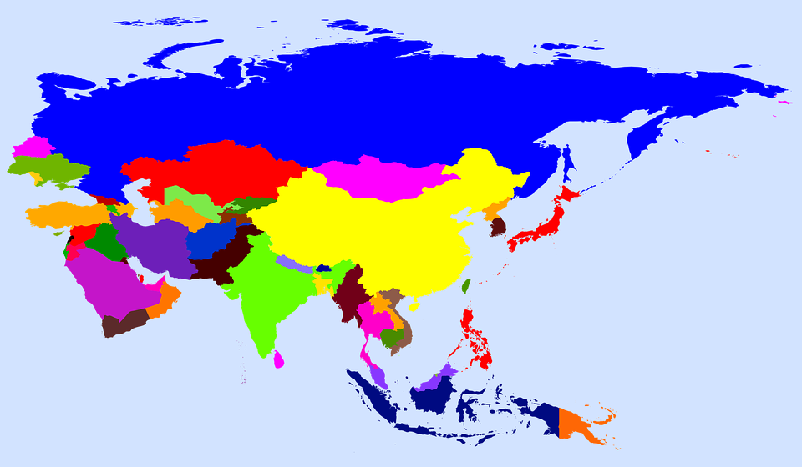
এশিয়া মহাদেশ

Slide 7
শিখনফল
এই পাঠ শেষে শিক্ষার্থীরা…
১. এশিয়া মহাদেশের অবস্থান বলতে পারবে;
২. এশিয়া মহাদেশের ভূপ্রকৃতিক বৈচিত্র্য বর্ণনা করতে পারবে;
৩. এশিয়া মহাদেশের জনসংখ্যার বিস্তারিত ব্যাখ্যা করতে পারবে।

Slide 8
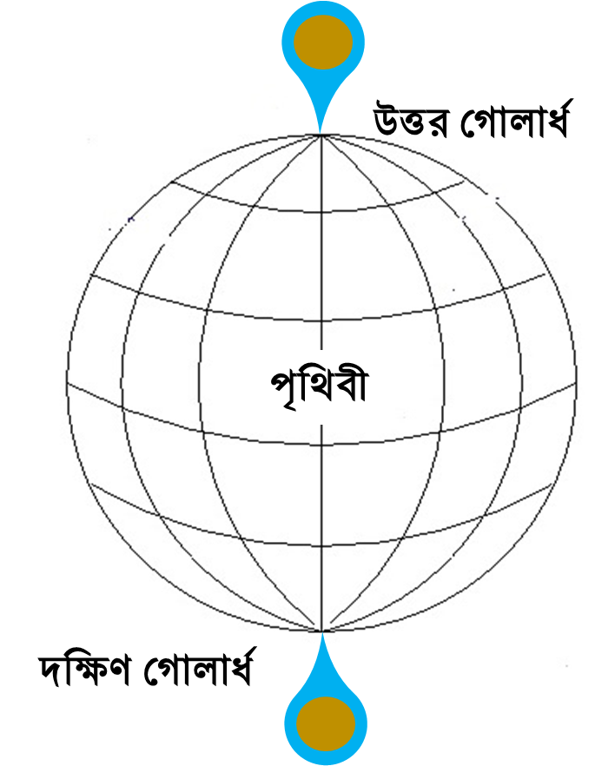
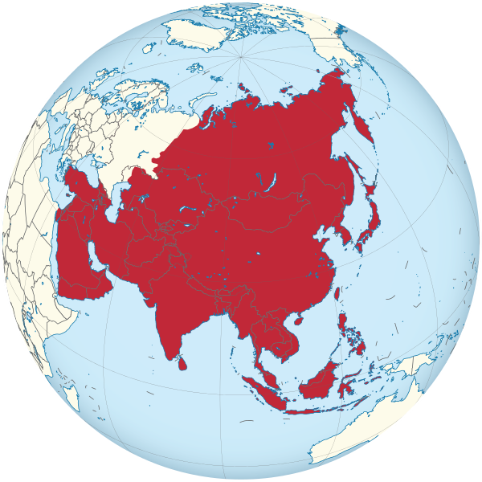
উত্তর গোলার্ধ
এশিয়া
এশিয়া পৃথিবীর উত্তর গোলার্ধে অবস্থিত

Slide 9
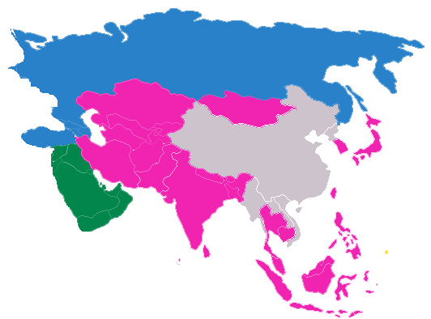
উঃ
উত্তর মহাসাগর
পঃ
পূঃ
দঃ
ইউরোপ, ভূমধ্যসাগর
ও আফ্রিকা মহাদেশ ।
প্রশান্ত মহাসাগর
ভারত মহাসাগর
Notes:
কম্পাসের সাহায্যে এশিয়া মহাদেশের অবস্থান শিক্ষার্থীদের বুঝিয়ে দেবেন।

Slide 10
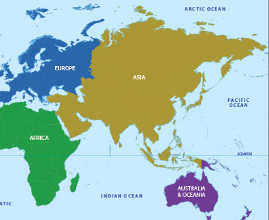
উঃ
একক কাজ
পঃ
পূঃ
এশিয়া মহাদেশের অবস্থান খাতায় লিখ।
দঃ

Slide 11
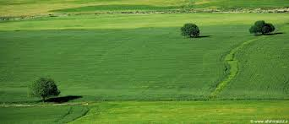
নিচের ছবিতে কী দেখছ?
সমতল ভূমি
এশিয়ার ভূপ্রকৃতি বৈচিত্র্যপূর্ণ। এ মহাদেশের প্রায় এক-তৃতীয়াংশ অঞ্চল সমতল।
এর দক্ষিণ ও দক্ষিণ-পূর্ব দিকে রয়েছে নদী বিধৌত নিম্ন সমভূমি।

Slide 12
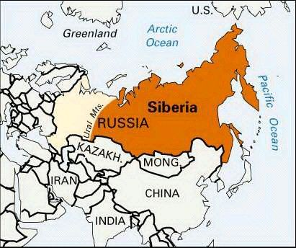
এই ছবিতে কী দেখছ?
এ মহাদেশের উত্তরে আছে বরফ আচ্ছাদিত এলাকা সাইবেরিয়া।

Slide 13
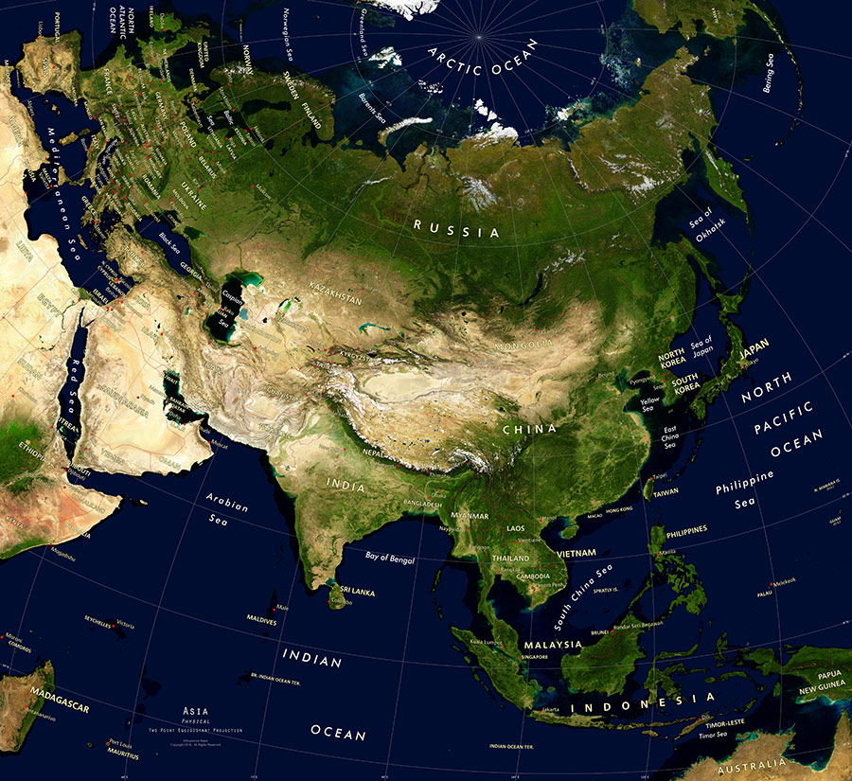
এই ছবিতে কী দেখছ?
এশিয়ার পশ্চিমে রয়েছে উত্তপ্ত মরুভূমি।

Slide 14
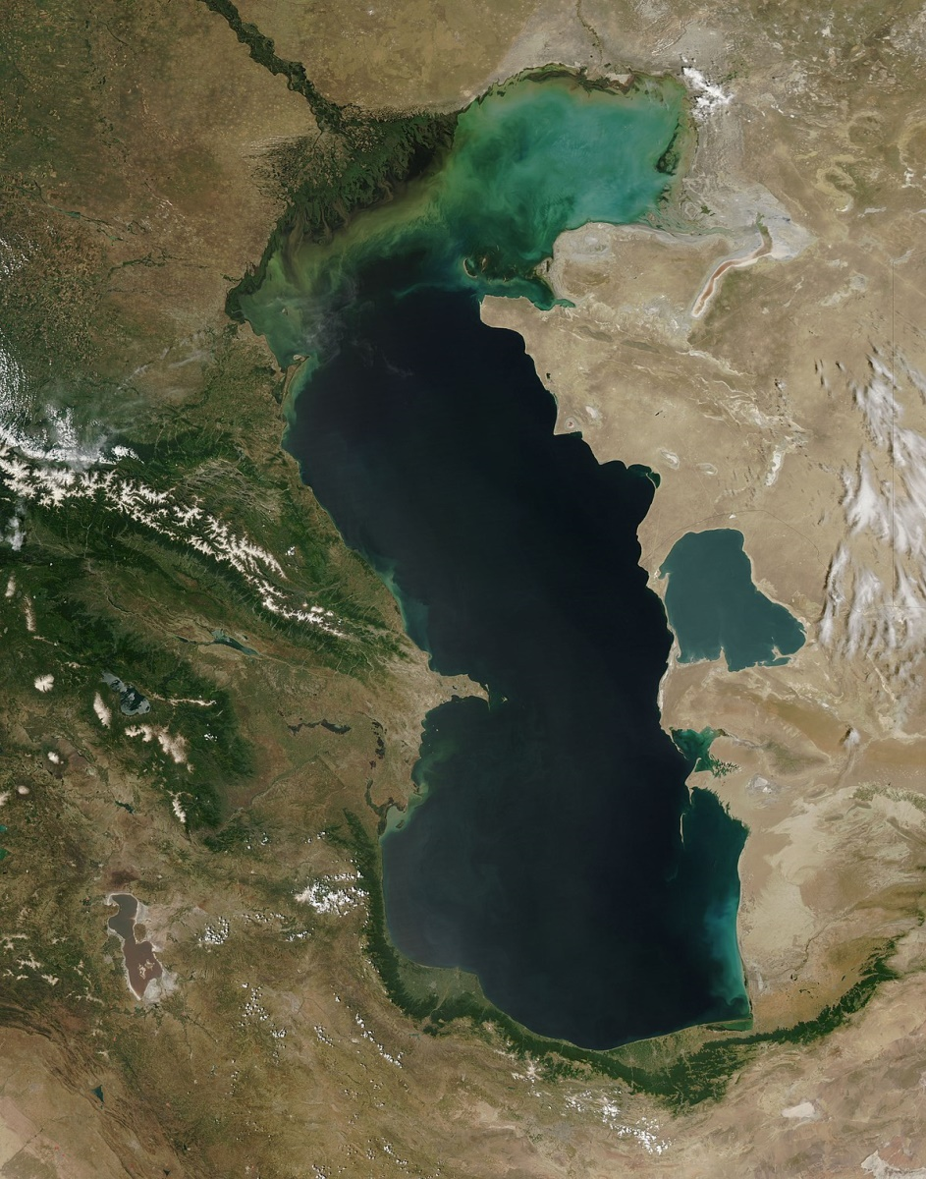
এই ছবিতে কী দেখছ?
পৃথিবীর বৃহত্তম হ্রদ কাস্পিয়ান সাগর এই মহাদেশে অবস্থিত।

Slide 15
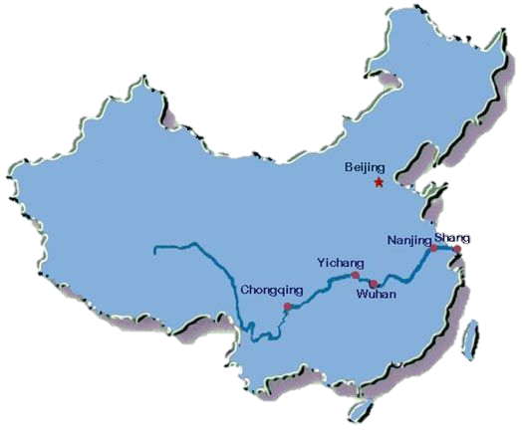
এই ছবিতে কী দেখছ?
এশিয়ার দীর্ঘতম নদী হচ্ছে চীনের ইয়াংসিকিয়াং, যার দৈর্ঘ্য ৬৩০০ কিলোমিটার।

Slide 16
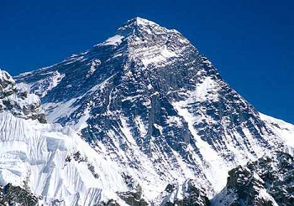
এই ছবিতে কী দেখছ?
পৃথিবীর সর্বোচ্চ পর্বতশৃঙ্গ ৮৮৫০ মিটার উঁচু মাউন্ট এভারেস্ট এ মহাদেশে অবস্থিত।

Slide 17
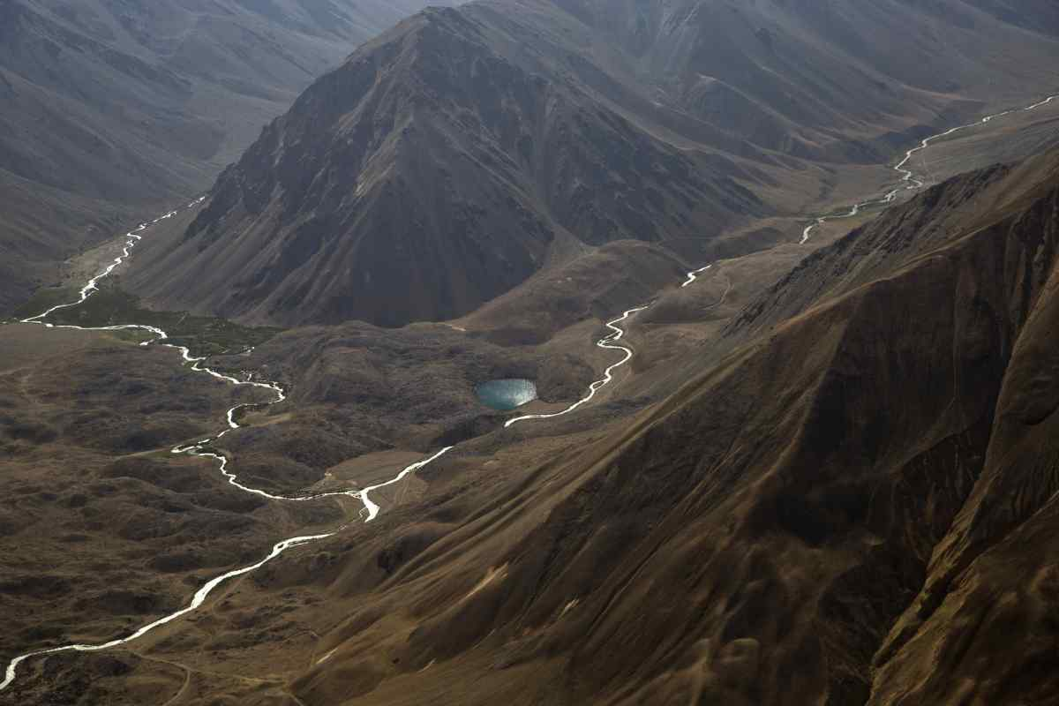
জোড়ায় কাজ
এশিয়া মহাদেশের ভূপ্রকৃতিক বৈচিত্র্য বর্ণনা করে লিখ।

Slide 18
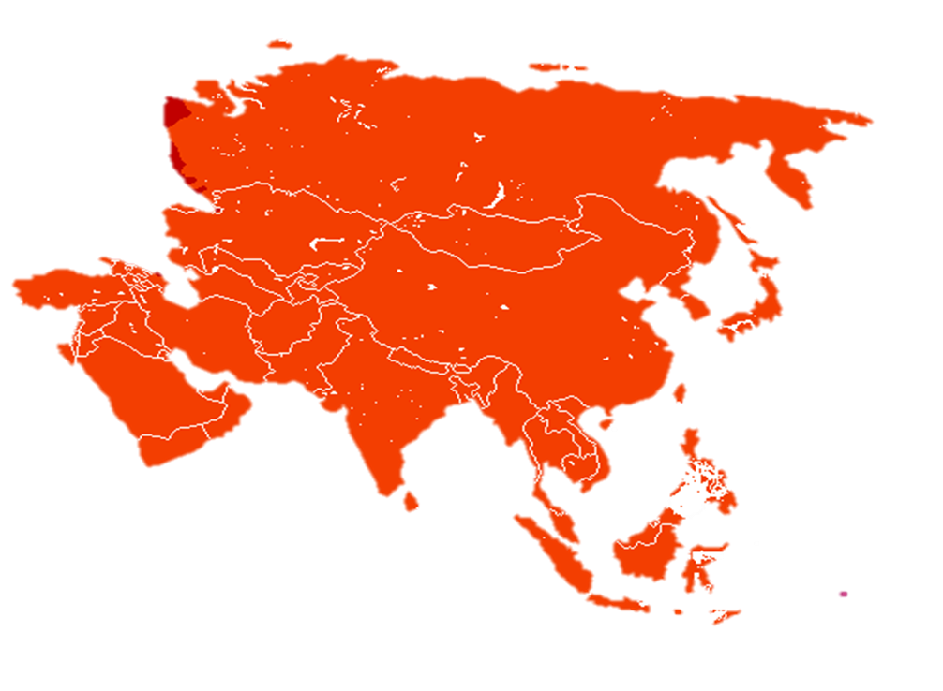
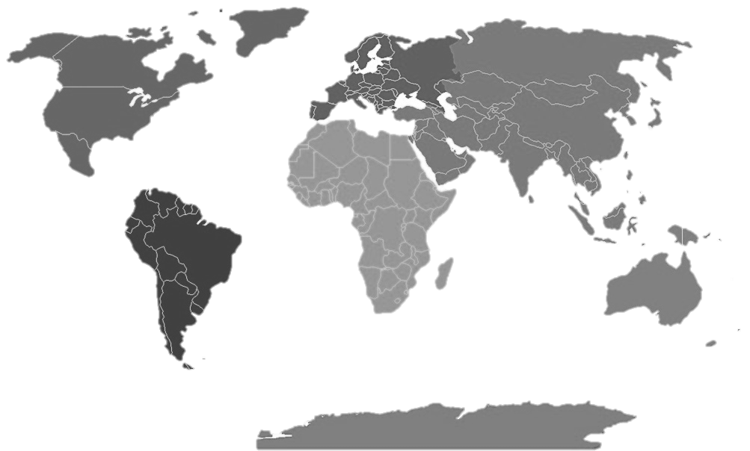
পৃথিবীর জনসংখ্যা
প্রায় ৭০০ কোটি
এশিয়ার জনসংখ্যা
৪৪২ কোটি ৭০ লক্ষ
পৃথিবীর মোট জনসংখ্যার ৬০ ভাগের বেশি মানুষ এশিয়া মহাদেশে বাস করে।

Slide 19
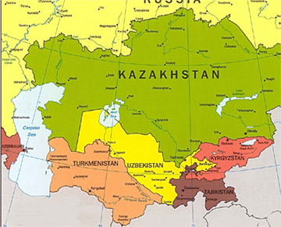
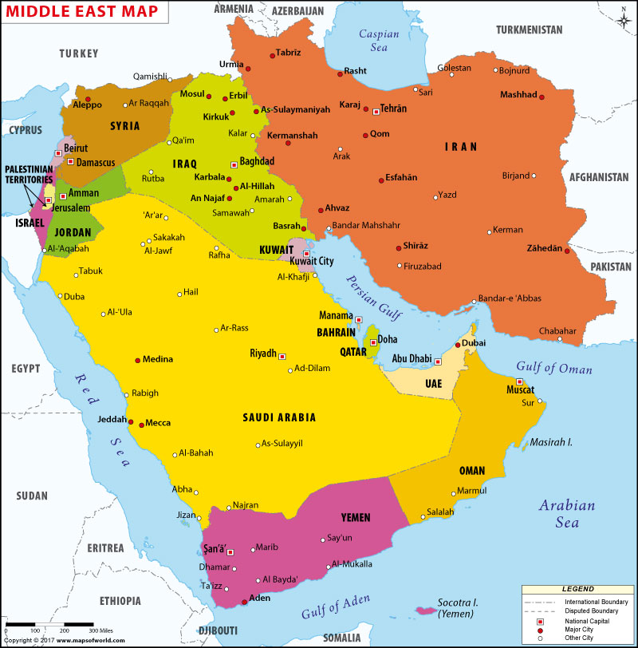
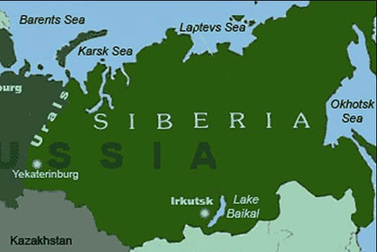
তাহলে বলতো এগুলো কোন ধরনের বসতি অঞ্চল?
নিচের মানচিত্রগুলো লক্ষ কর:
মধ্য এশিয়া
দক্ষিণ-পশ্চিম এশিয়া
সাইবেরিয়া
বৃহত্তম হ্রদ, উত্তপ্ত মরুভূমি ও বরফ আচ্ছাদিত থাকায় এ অঞ্চলে কম জনবসতি গড়ে উঠেছে।
কম জনবসতি অঞ্চল

Slide 20
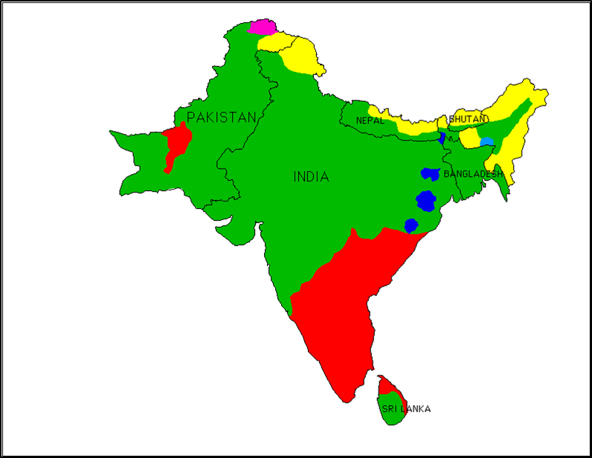
এটি কী ধরনের বসতি অঞ্চল?
নিচের মানচিত্রে কী দেখছ?
নদী বিধৌত নিম্ন সমভূমি হওয়ায় অধিক জনবসতি গড়ে উঠেছে।
ঘন জনবসতিপূর্ণ অঞ্চল
ভারত উপমহাদেশ

Slide 21
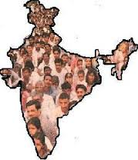
মানচিত্রগুলো কীসের?
গনচীন
ভারত
জনসংখ্যা ১৩৭ কোটি ২০ লক্ষ
জনসংখ্যা ১৩১ কোটি ৪০ লক্ষ
সবচেয়ে বেশি জনসংখ্যার দেশ
২য় বৃহৎ জনসংখ্যার দেশ

Slide 22
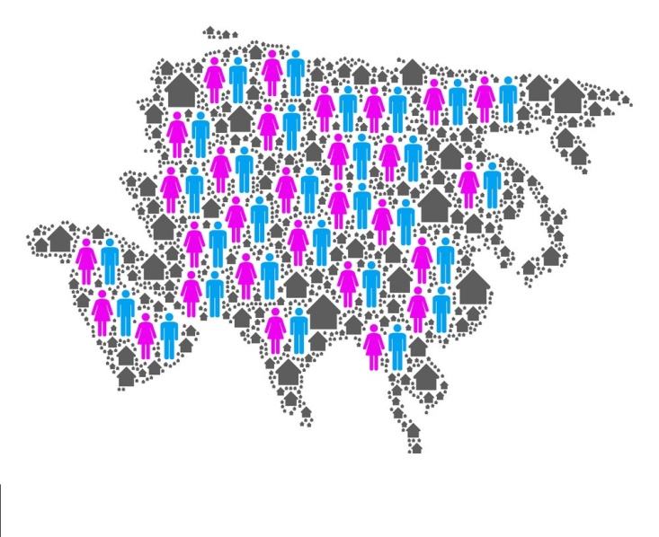
দলগত কাজ
এশিয়া মহাদেশের জনসংখ্যা সম্পর্কে দলে আলোচনা করে পোষ্টার পেপারে লিখ।

Slide 23
মূল্যায়ন
আবার চেষ্টা
করি
উত্তর সঠিক
হয়েছে
১। পৃথিবীতে মহাদেশ কয়টি?
৬টি
৭টি
৮টি
৯টি
২। পৃথিবীর বৃহত্তম হ্রদ কোনটি?
সুপেরিয়র
মিশিগান
কাস্পিয়ান সাগর
ভিক্টোরিয়া

Slide 24
মূল্যায়ন
আবার চেষ্টা
করি
উত্তর সঠিক
হয়েছে
3। মানচিত্রের ডান দিককে কোন দিক ধরা হয়?
পূর্ব
পশ্চিম
উত্তর
দক্ষিণ
4। এশিয়ার যেসব অঞ্চলে তুলনামূলক কম মানুষ বাস করে -
মধ্য এশিয়ায়
ii. সাইবেরিয়ায়
iii. দক্ষিণ-পশ্চিম এশিয়ায়
i ও ii
i ও iii
ii ও iii
i, ii ওiii

Slide 25
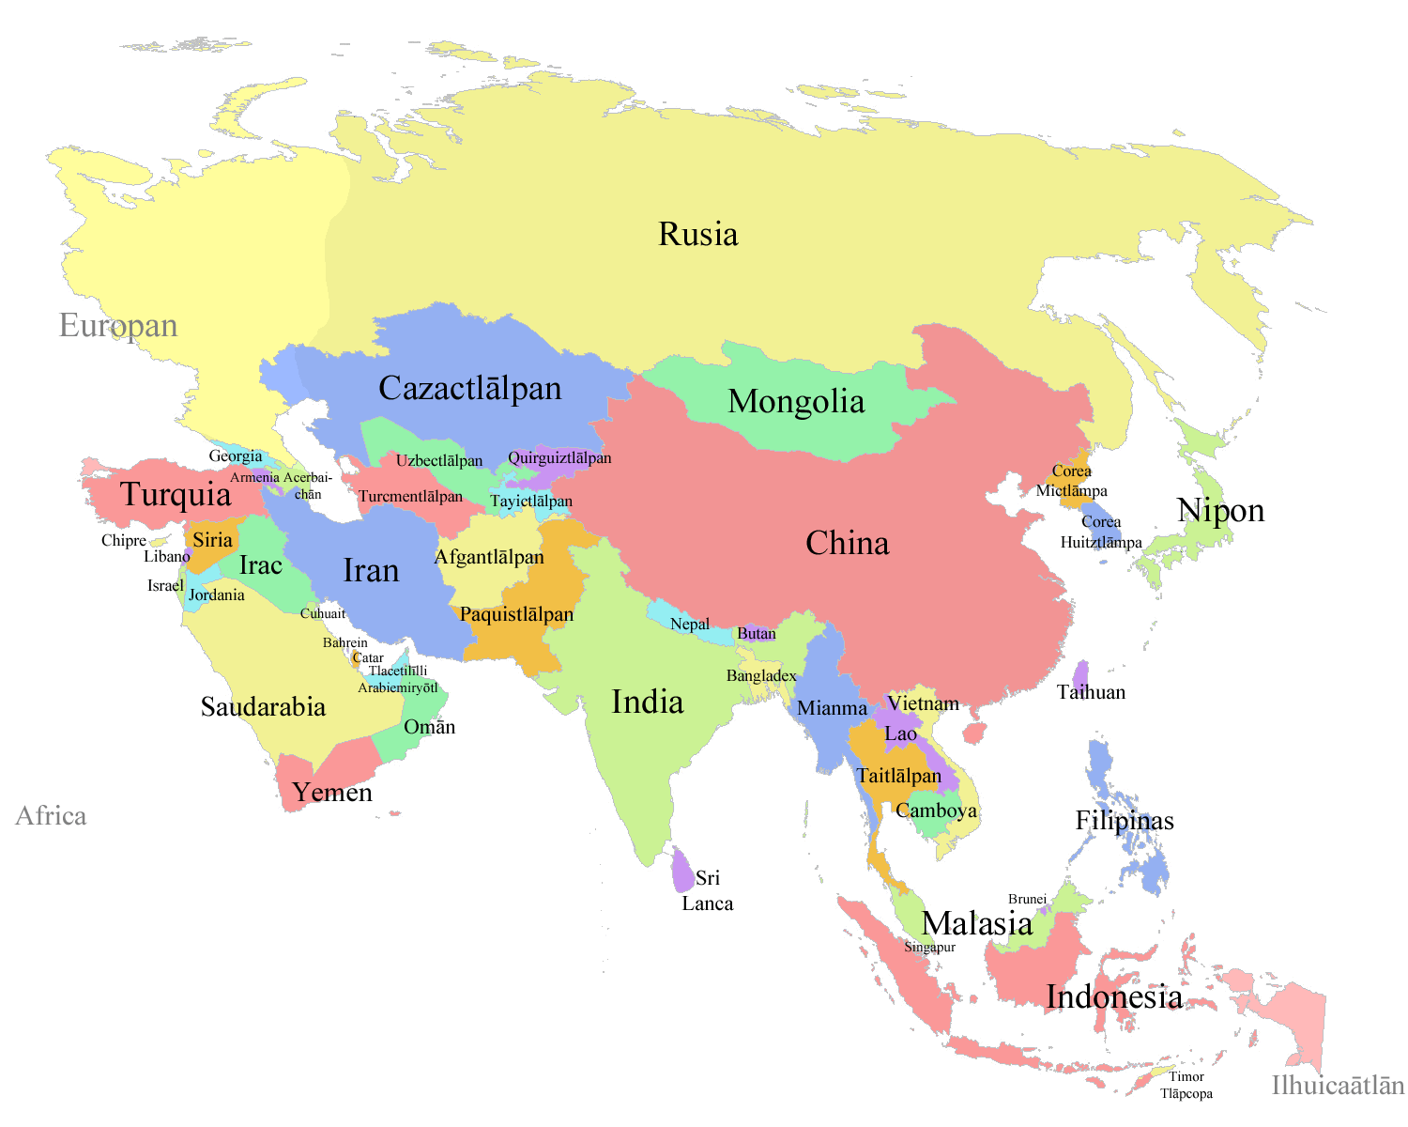
বাড়ির কাজ
এশিয়া মহাদেশের মানচিত্র অংকন করে বাংলাদেশের অবস্থান চিহ্নিত করে আনবে।
Notes:
সকলকে খাতায় লিখে নিতে বলবো।

Slide 26
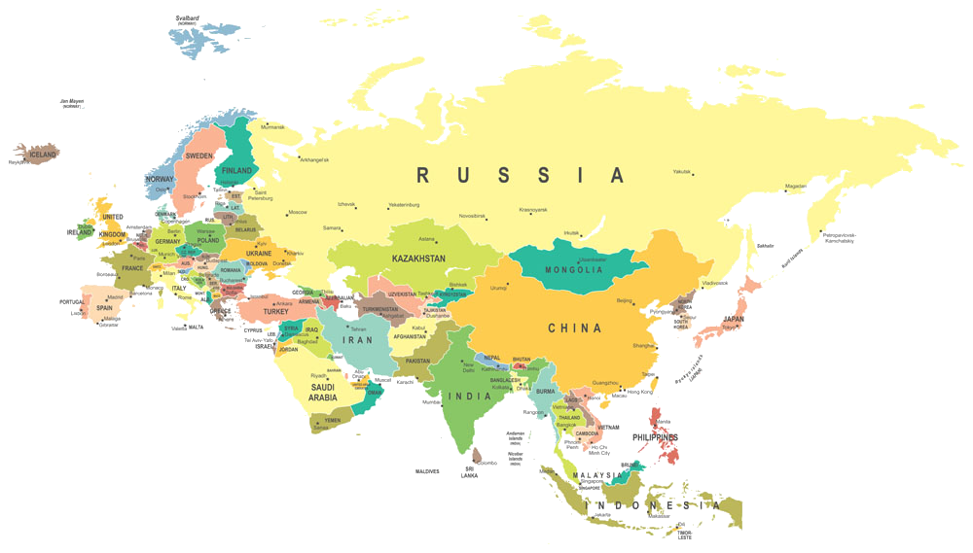
আজকের মত সবাইকে ধন্যবাদ
Notes:
সকলকে ধন্যবাদ জানিয়ে বোর্ড মুছে শ্রেণিকক্ষ ত্যাগ করবো।

